Slide 1

NFT-Shop
Marc Hummel, tizian grossmann, Benedikt Burgstaller, Sandesh dulal, Stefan moser

Slide 2
Inhaltsverzeihnis
Live Demo
React
Rendering Konzept
Komponente
Lifecycle
State
Recoil
Routing
Sass
TypeScript
Material UI
Beispiel zu material ui
ZUKUNFT

Slide 3

Live demo
https://www.flaticon.com/de/autoren/wahyu-adam

Slide 4

Was ist react?
Maintainer: Meta Platforms
Entwickler: Facebook
Erscheinungsjahr: 2013
Programmiersprache: JavaScript/TypeScript
Single-Page-Webanwendungen

Slide 5
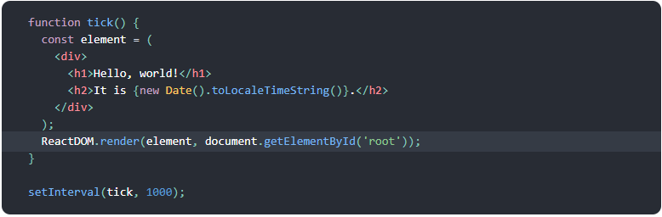
RENDERING KONzEPT
React Virtual DOM vergleicht und ersetzt die Elemente falls nötig im aktuellen DOM
Konditionales Rendering möglich
Ruft Funktion tick() jede 1000ms auf

Slide 6
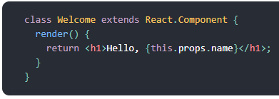

Komponente
Funktion Komponenten
Klassen Komponenten
Moderner Methode
Returnd den Komponent
Einfacher
Ältere Methode
Benötigt Rendering Funktion
Aufwendiger
Schwere zu lesen

Slide 7
lifecycle
Funktion Komponenten
Klassen Komponenten
Benutzen Hooks:
useEffect(() => void) (wird immer ausgeführt)
useEffect(() => void,[ ]) (nur beim Mount ausgeführt)
useEffect(() => void,[ state1, state2, …])
(nur ausgeführt wenn sich ein state upadet)
Benutzen LifeCycles:
constructor()
componentDidMount()
componentWillUnmount()

Slide 8
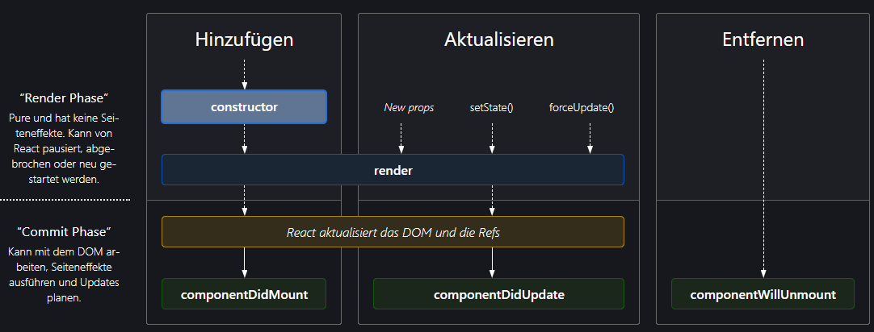

Slide 9


State
Speichern was angezeigt werden soll
setState({…}); (updated den state)
useState(…); (erstellt einen State für eine Funktion Komponente)

Slide 10
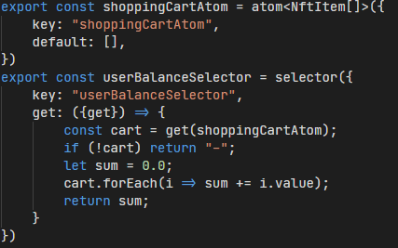
Recoil
Globales State Managment
Verwaltet States von mehreren Komponenten in Echtzeit
Updated nur nötige Komponenten

Slide 11
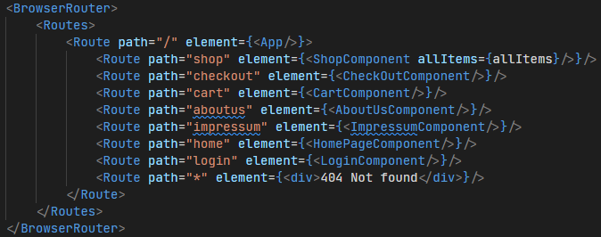
Routing
Eigenes Package
„Mehr Seitige Anwendungen“ möglich
Fängt abfrage ab und liefert den passenden Komponenten aus

Slide 12
Sass
Entwickler: Natalie Weizenbaum, Chris Eppstein
Erscheinungsjahr: 2012
SASS unterstützt die SCSS-Syntax komplett
Variablen können verwendet werden

Slide 13
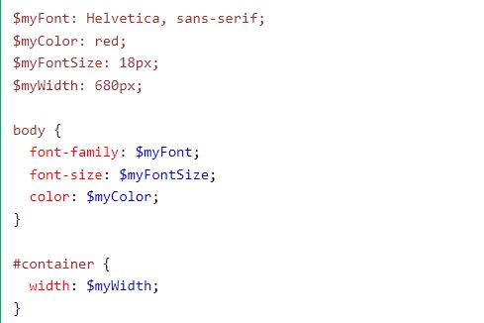
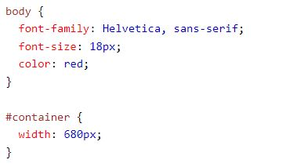
Properties Variables
SASS
CSS Output

Slide 14
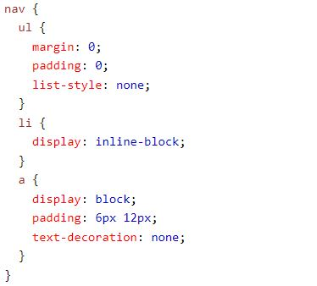
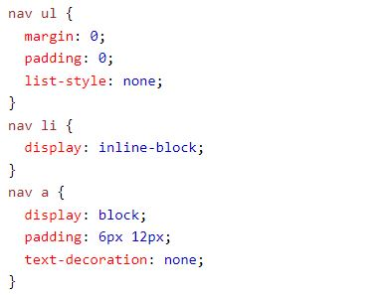
Nesting
SASS
CSS Output

Slide 15
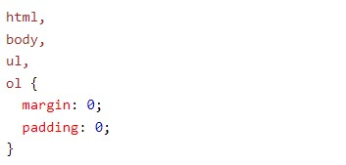
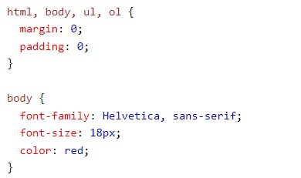
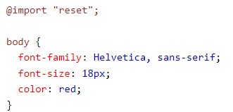
import
SASS (reset.scss)
CSS Output
SASS (standard.scss)

Slide 16
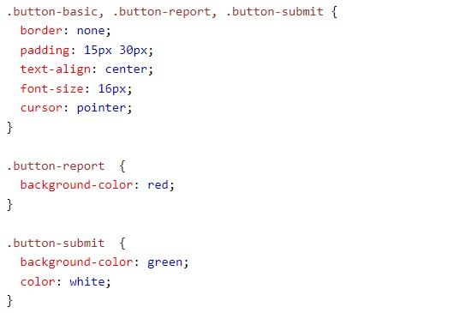
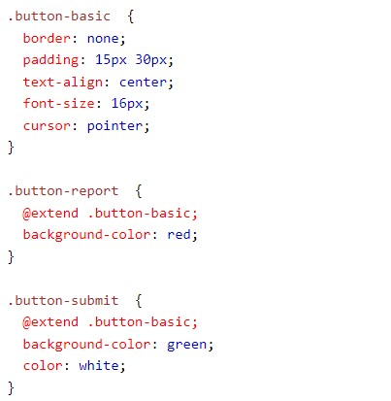
extend
SASS
CSS Output

Slide 17
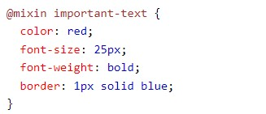
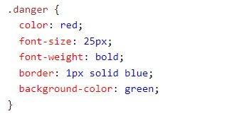
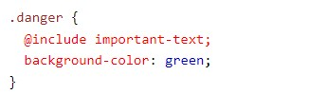
Mixin
SASS
CSS Output

Slide 18

Was ist typescript?
Open-Source-Sprache von Microsoft
Erscheinungsjahr: 2012
Superset von Javascript
Kompilierung zu Javascript
Vorteile:
Objektorientierte Programmierung
Vorhersagbarkeit
Typsystem
Community

Slide 19
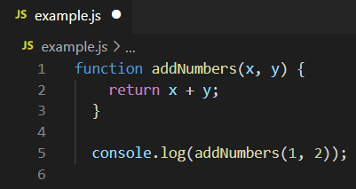
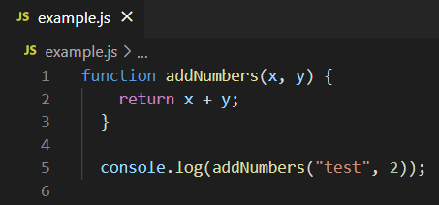


Das typsystem

Slide 20
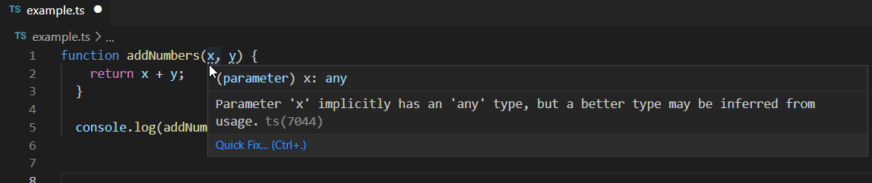
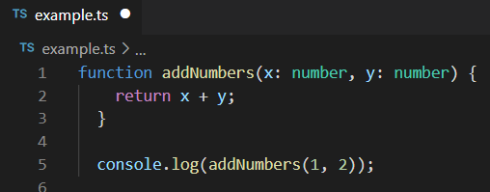
Das typsystem

Slide 21
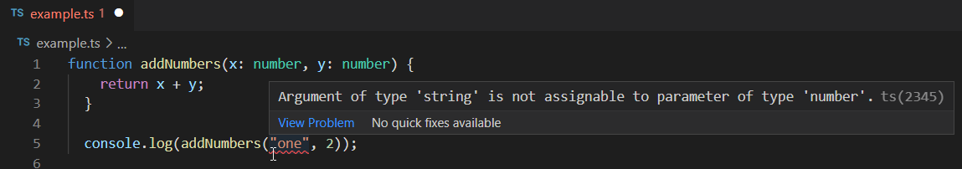
Das tyPsystem

Slide 22



Beispiele

Slide 23
Material UI
UI Framework
Komponente sind nicht angewiesen auf andere Erweiterungen
Gut ausgearbeitet Dokumentation sowie Beispiele

Slide 24
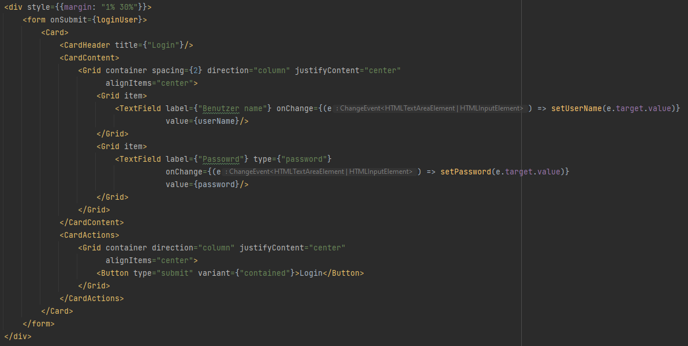
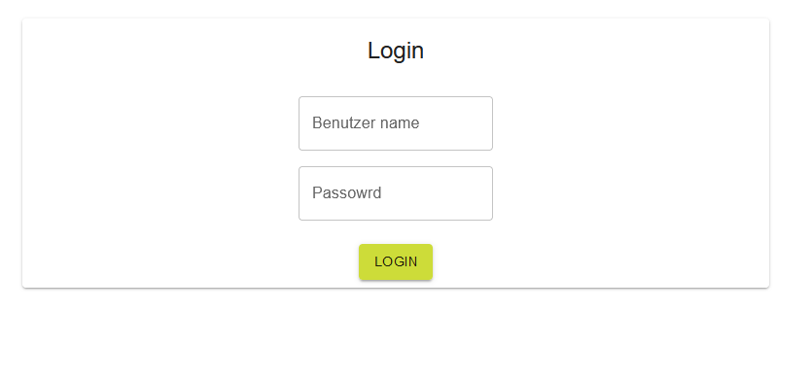
Beispiel zu material ui

Slide 25
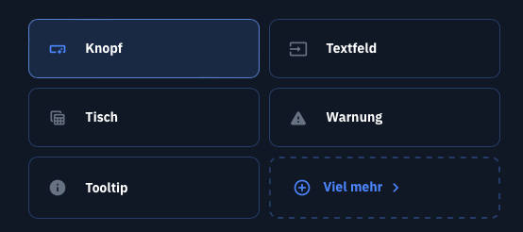
Beispiel 2
npm install @mui/material @emotion/react @emotion/styled

Slide 26
ZUKUNFT
„SQL Anbindung“
Dark Mode
Trading

Slide 27

Thank You

